Slide 1
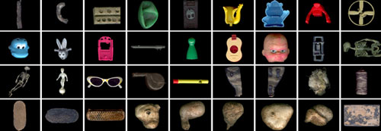
Estetika – Den otevřených dveří – 22. 1. 2021
Čím se estetika zabývá a proč ji studovat?
Jak se estetika studuje na FF JU?

Slide 2
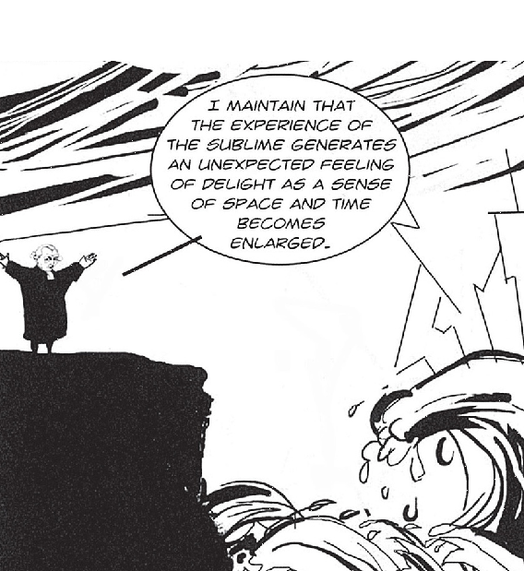
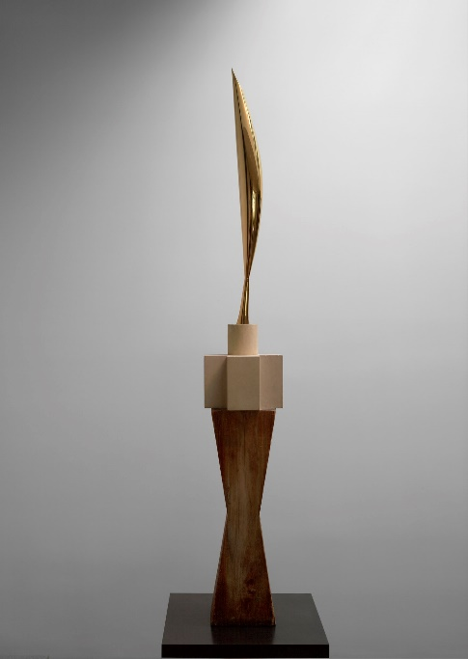
Čím se zabývá estetika? 1) filosofický rozměr
Estetika je vedle teoretické (epistemologie) a praktické filosofie (etika) jednou ze tří tradičních součástí západního myšlení. Ať už chcete hlouběji pochopit vývoj či specifičnost literatury nebo výtvarného umění, ať Vás zajímá vývoj a povaha jazyků či obecná historie, dříve či později narazíte na diskuse a problémy, které formovaly moderní estetické myšlení.
Estetika je proto ideálním oborem pro studenty se zájmem o filosofické základy našeho myšlení. Je nejfilosofičtějším oborem na naší Filozofické fakultě.

Slide 3
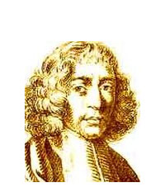
Kde a kdy vnikla estetika? 2) historický rozměr
Estetické myšlení, tedy myšlení o kráse a dalších estetických kategoriích, lze stopovat až k úsvitu západní civilizace. Samotná estetika pak vzniká s nástupem moderní doby, zejména v průběhu 18. století, a to souběžně a ve vzájemném dialogu tří jazykových oblastí, britské, francouzské a zejména německé. Stává se, především v Evropě, jedním ze základních odvětví filosofie a postupně navazuje plodné kontakty s dalšími postupně vznikajícími disciplínami (psychologie, sociologie, jednotlivé dějiny a teorie uměleckých druhů aj.) V českých zemích je na univerzitách estetika přednášena takřka od doby svého vzniku v 18. století.
Studium estetiky na FF JU lze zaměřit historicky (zabývat se vybranou etapou v jejích dějinách, vybraným autorem či vybraným problémem), nebo konceptuálně, zaměřit se primárně na analýzu současného stavu problému (např. umění, či přírodní krásy) a hledat pro něj případně historická srovnání.

Slide 4
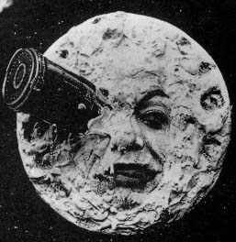
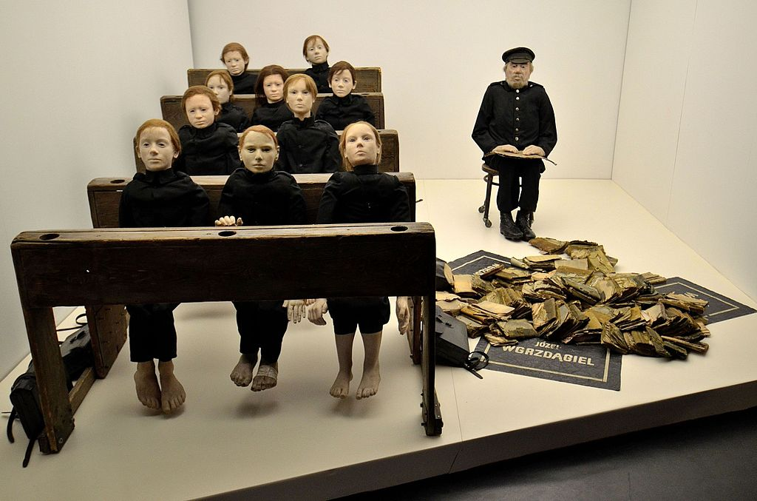
Čím se zabývá estetika ? 3) vztahy mezi různými druhy umění
Centrem estetického myšlení je reflexe různých druhů umění. Estetika tedy podává základní vhled do povahy jednotlivých druhů umění i do vývoje oblasti umění jako celku.
Estetika je proto vhodným oborem, pro studenty mající zájem o různé druhy umění, jejich vývoj a jejich vztahy.

Slide 5
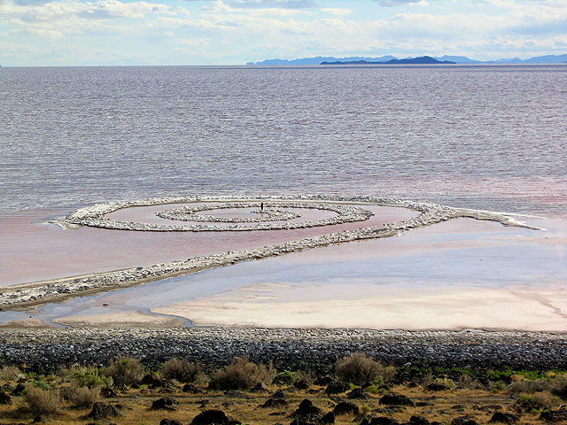
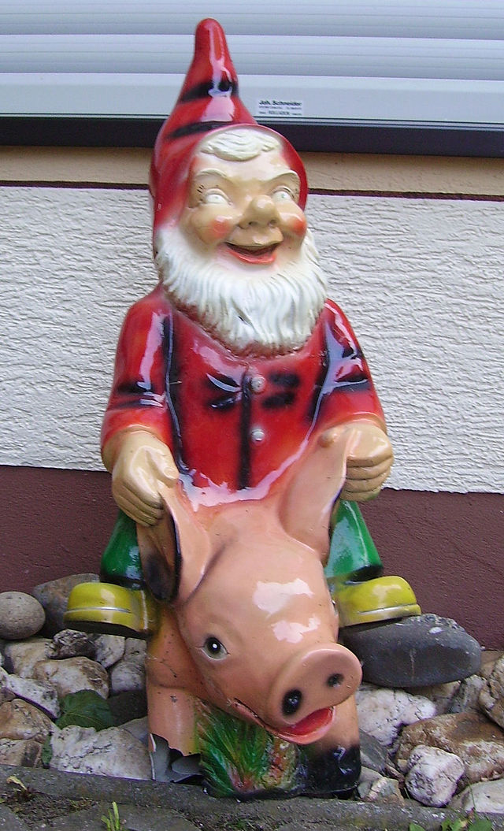
Čím se zabývá estetika? 4) estetické momenty mimo umění
Estetika ale vždy dalece překračovala hranice umění a zabývala se relevancí estetických hodnot ve společenském životě či přírodním prostředí. V současné době se proto zabývá i problematikou estetických hodnot v mediální komunikaci, definicí kýče a jeho rolí ve společnosti či vztahem estetických hodnot přírodního prostředí k jeho ochraně.
Estetika je proto dobrým odrazovým můstkem pro studenty, toužící překročit hranice ustavených oborů směrem ke zkoumání aktuálních problémů našeho života.

Slide 6
Estetika na křižovatce (nejen) humanitních disciplín
Estetika je tedy oborem nacházejícím se na mnoha rozhraních. Její těžiště je ve zkoumání různých druhů umění, rozpíná se však i k obecně filosofickým úvahám a k úvahám o současné kultuře a společnosti. Právě proto je estetika v podobě bakalářského programu ideálním vstupem do studií na vysoké škole. Čekají na Vás kurzy jako „Estetika divadla“, „Estetika fotografických obrazů“, „Estetika filmu“, „Teorie umělecké kritiky“, „Environmentální estetika“, „Exkurze: příroda a kultura“ a mnoho dalších zajímavých kurzů.
Na Filozofické fakultě Jihočeské univerzity je možné si ke studiu estetiky po prvním ročníku přibrat v rámci tzv. minoru další obor, ať už je to anglistika, kulturní studia či dějiny umění.

Slide 7
Na Filozofické fakultě Jihočeské univerzity se oddělení estetiky
nachází v rámci „Ústavu věd o umění a kultuře“. Studovat ji
lze samostatně nebo v kombinaci s jiným oborem, který si je možné přibrat po prvním ročníku.
Odkaz na stránky pro uchazeče o studium estetiky na FF JU:
http://www.ff.jcu.cz/ustavy/uuk/pro-uchazece/estetika/estetika

Slide 8
Pedagogický sbor oddělení estetiky je mladý a dynamicky se rozvíjí. Studenti vstupují do přátelského prostředí, ve kterém jsou pedagogové ochotni diskutovat nejen o tradičních filosofických a estetických problémech, ale i nejsoučasnějších tendencích jak v umění tak, obecněji, v kultuře. Seznámit se s nimi můžete zde:
http://www.ff.jcu.cz/ustavy/uuk/personalni-slozeni
Bakalářské práce jsou proto věnovány nejen tématům z různých druhů umění a uměleckých stylů či z dějin estetiky, ale i takovým tématům jako je problematika kýče, estetika každodennosti či estetická problematika zahrad.
Základní uvedení do estetiky naleznete v přednášce dr. Martina Kaplického – Když příroda maluje: o kráse přírody a krajiny:
https://www.youtube.com/watch?v=iFXokmuYBVQ&feature=youtu.be&ab_channel=VideoSevcik

Slide 9
Jaké knihy vás budou studiem provázet? Například tyto:
Auerbach, Erich. Mimesis. Praha: Mladá Fronta 1998.
Barthes, Roland. Mytologie. Praha: Dokořán, 2004
Berger, John. Způsoby vidění. Praha: Labyrint, 2016.
Cooper, David E. A Philosophy of Gardens. Oxford: Clarendon Press, 2006.
Eco, Umberto. Skeptikové a těšitelé. Praha: Argo, 2006.
Kant, Immanuel. Kritika soudnosti. Praha: Odeon, 1976.
Kulka, Tomáš. Umění a kýč. Praha: Torst, 2014.
Mukařovský, Jan. Studie I., Praha 2000.
Platon. Dialogy o kráse. Praha: Odeon: 1979.
Zahrádka, Pavel (ed.). Estetika na přelomu milénia. Brno: Barrister and Principal, 2010.
Zuska, Vlastimil. Estetika. Úvod do současnosti tradiční disciplíny. Praha: Triton, 2001.

Slide 10
Více o estetice, jejích nejsoučasnějších zaměřeních, o knihách, o událostech se lze dozvědět: Na webu Společnosti pro estetiku: http://www.estetikaspol.cz/ Na FB Společnosti pro estetiku: https://www.facebook.com/EstetikaSpol/ Na webu mezinárodního časopisu Estetika: The European Journal of Aesthetics (full text): https://estetikajournal.org/ Na FB Estetiky na Filozofické fakultě Jihočeské univerzity: https://www.facebook.com/Estetika-na-Filozofick%C3%A9-fakult%C4%9B-Jiho%C4%8Desk%C3%A9-univerzity-657137804307897/

